Slide 1
ДОСТУПНАЯ СРЕДА

Slide 2

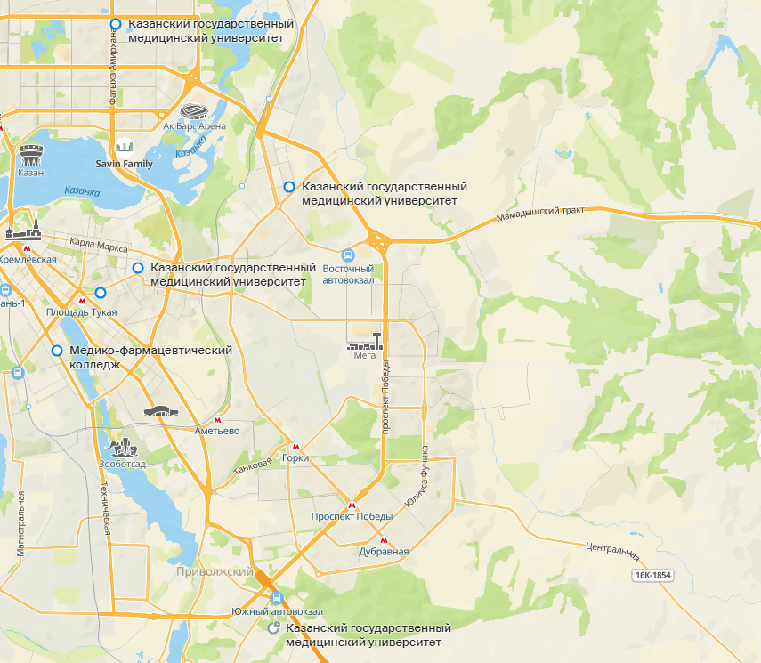
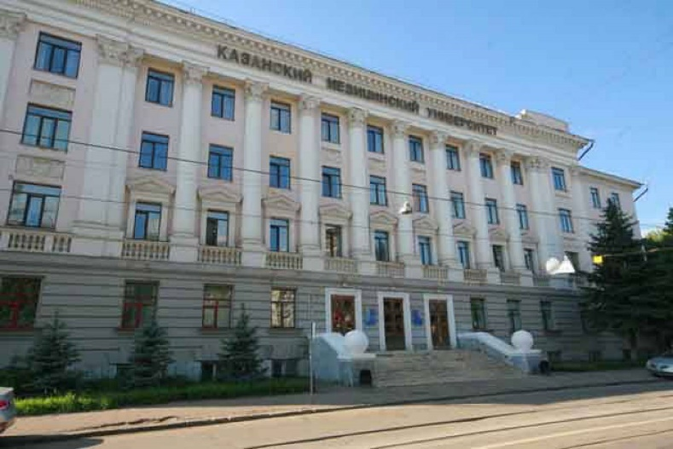
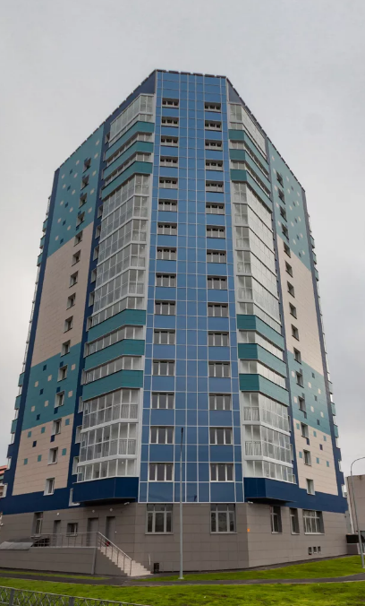

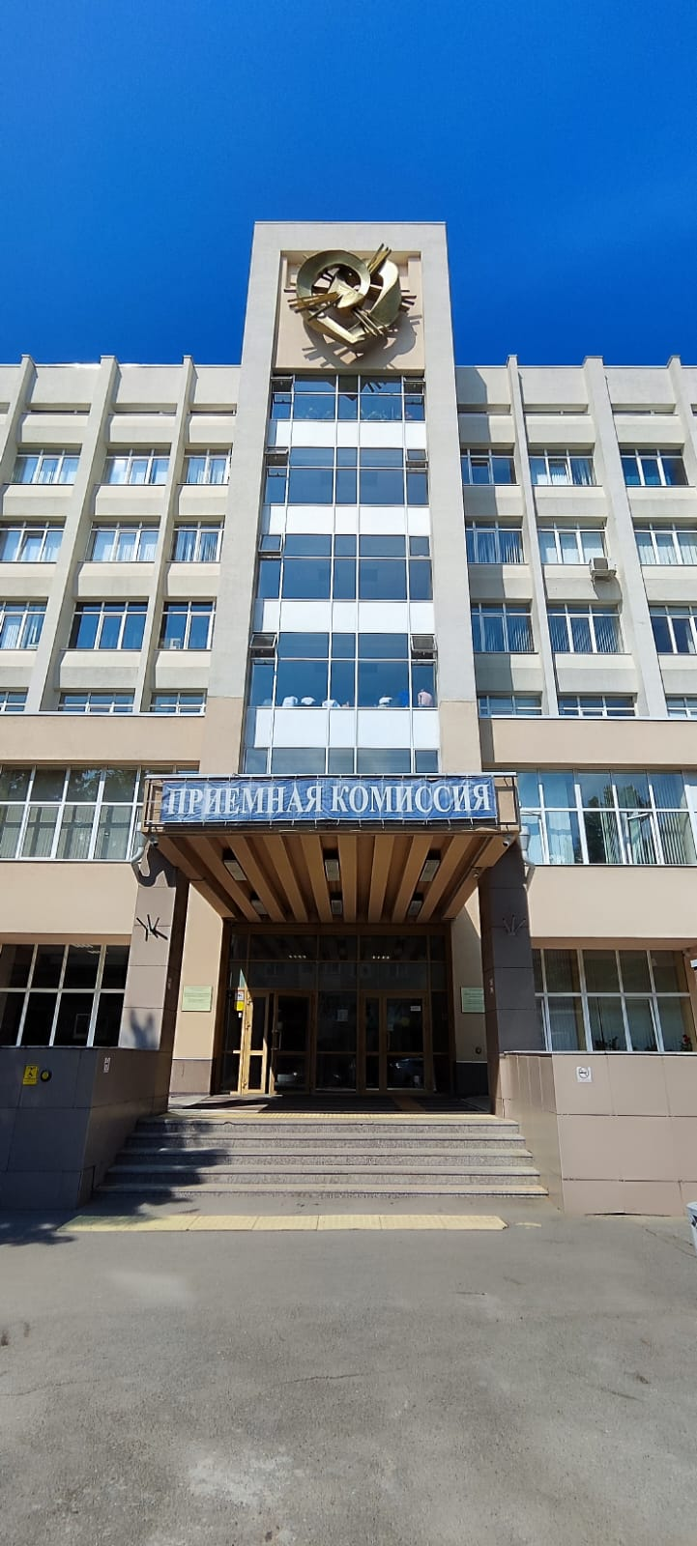
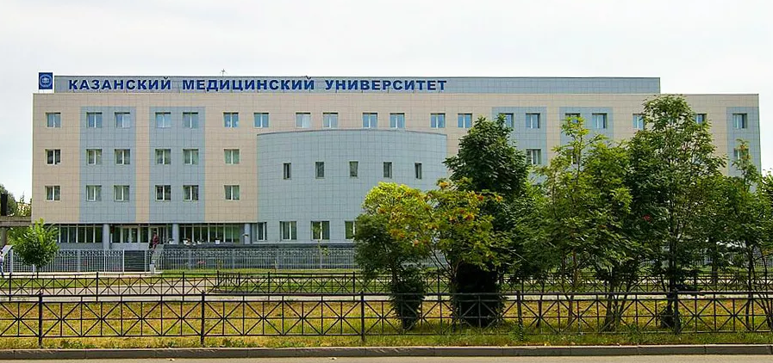
КАЗАНСКИЙ ГОСУДАРСТВЕННЫЙ
МЕДИЦИНСКИЙ УНИВЕРСИТЕТ

Slide 3
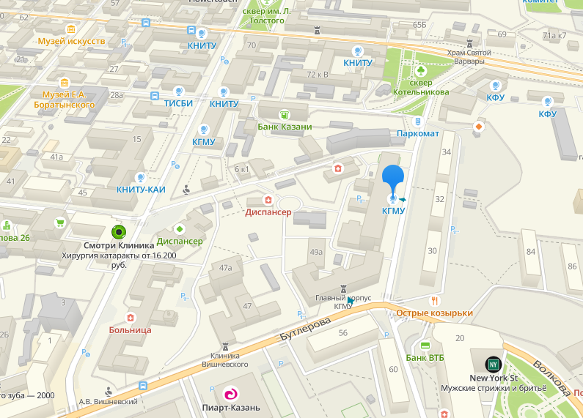

Учебно –лабораторный комплекс город Казань, улица Бутлерова, дом 49
Учебно-лабораторный комплекс в 5-10 минутах от автобусной остановки
Во дворе корпуса расположена стоянка
для автомобилей,
на которой предусмотрены парковочные места для
лиц с инвалидность
с маркировкой на асфальте.

Slide 4
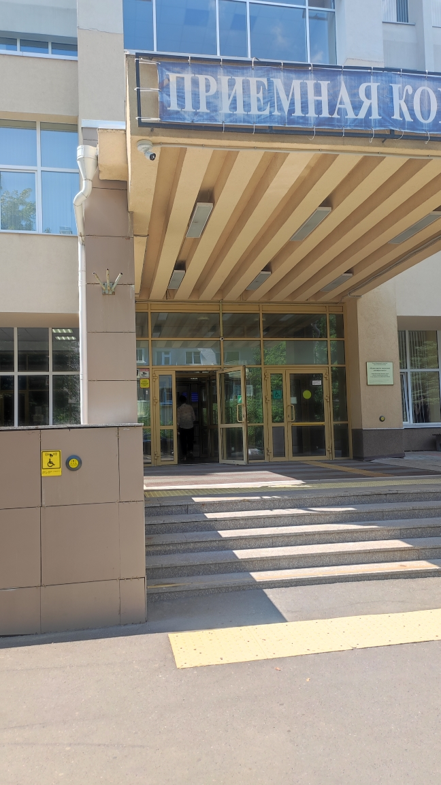
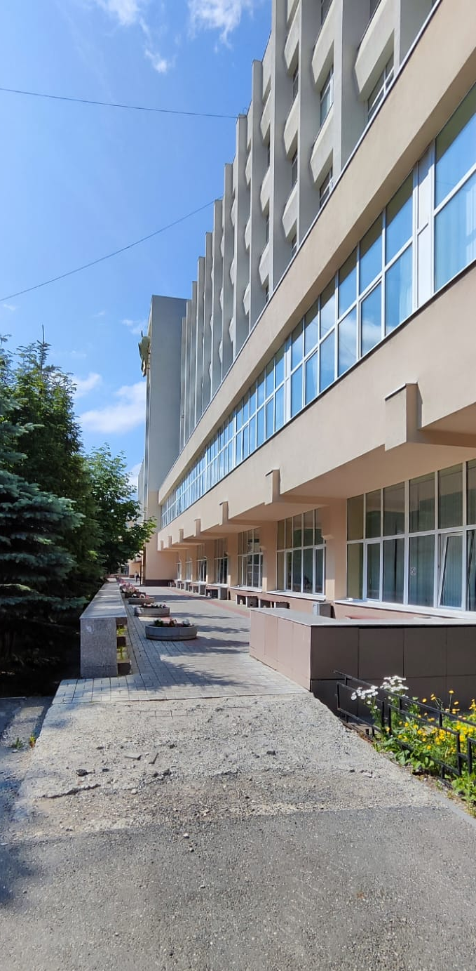
Подход A
Подход B
Вход в корпус имеет два подхода (А и B).
Подход А - оборудован кнопкой вызова для лиц с ограниченной опорно-двигательной системой.
Подход В - от входной группы переходит на нулевой уровень земли.
Подход В
Подход A

Slide 5
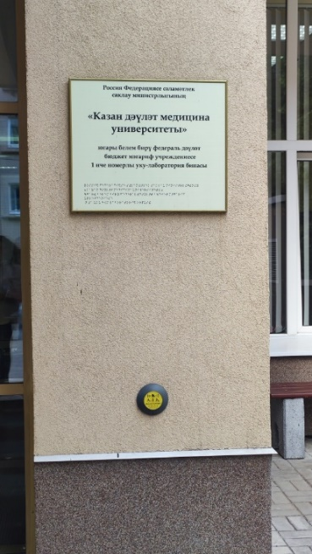
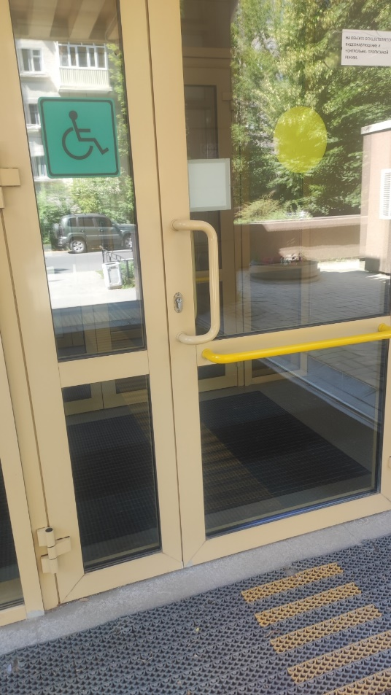
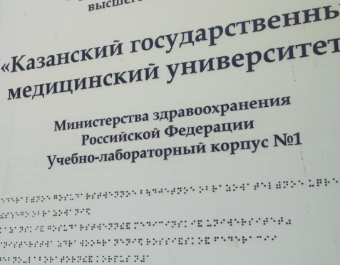
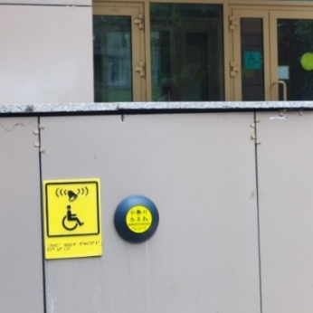
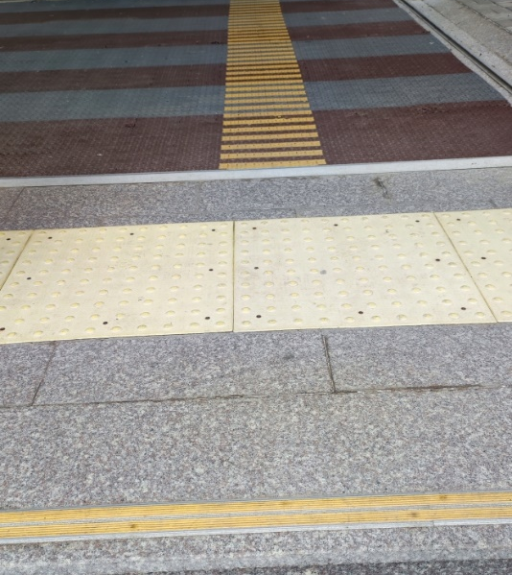
1-2
3-4
3
2
1.
Кнопка вызова помощника;
табличка с названием университета, корпуса и графиком работы КазГМУ;
расширенный дверной проем;
на стеклянной поверхности дверей нанесена контрастная маркировка;
имеют тактильные наземные направляющие.
4
2.
5
1
3.
4.
5.
5

Slide 6
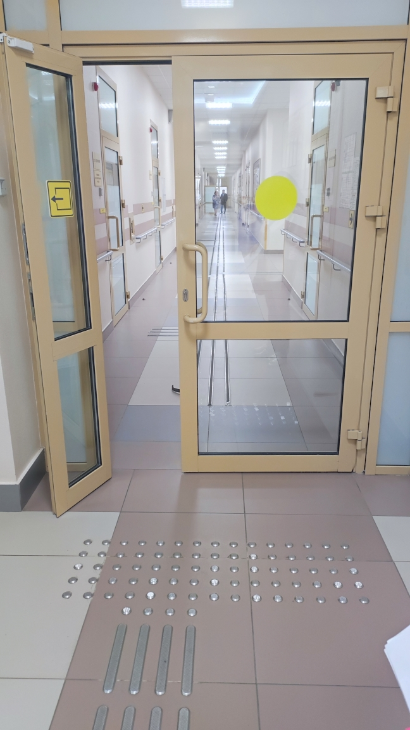
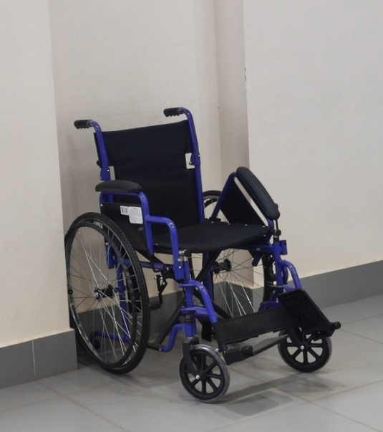
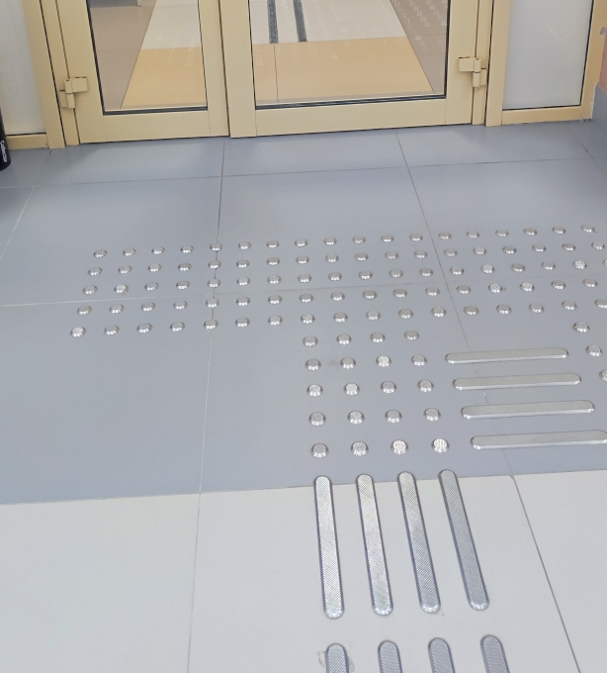
Коридоры в корпусе достаточно широкие и соответствуют требованиям для передвижения
на кресле-коляске.
В здании есть сменное кресло-коляска (кресло для инвалидов Армед Н 035).
Первый этаж оборудован поручнями для лиц
с инвалидностью
и тактильными индикаторами
для лиц с нарушением зрения.
2
1
3

Slide 7
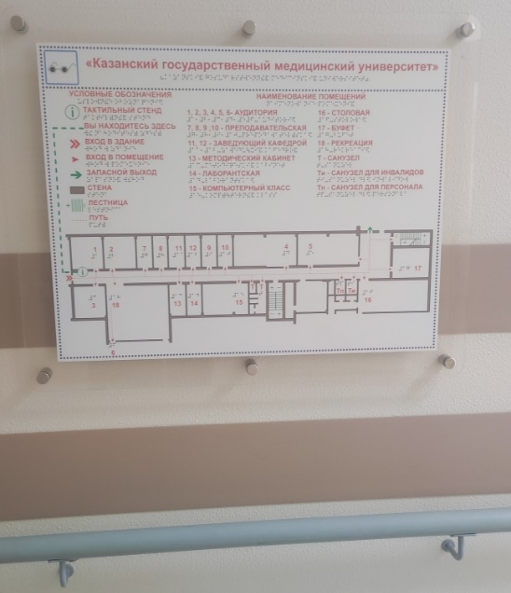
4
Для ориентации в корпусе размещена мнемосхема с тактильным обозначением стен, коридоров, помещений на этаже, условными обозначениями и надписями на шрифте Брайля;
Пристенные поручни для людей с проблемами опорно-двигательного аппарата.
4.
5.
5

Slide 8
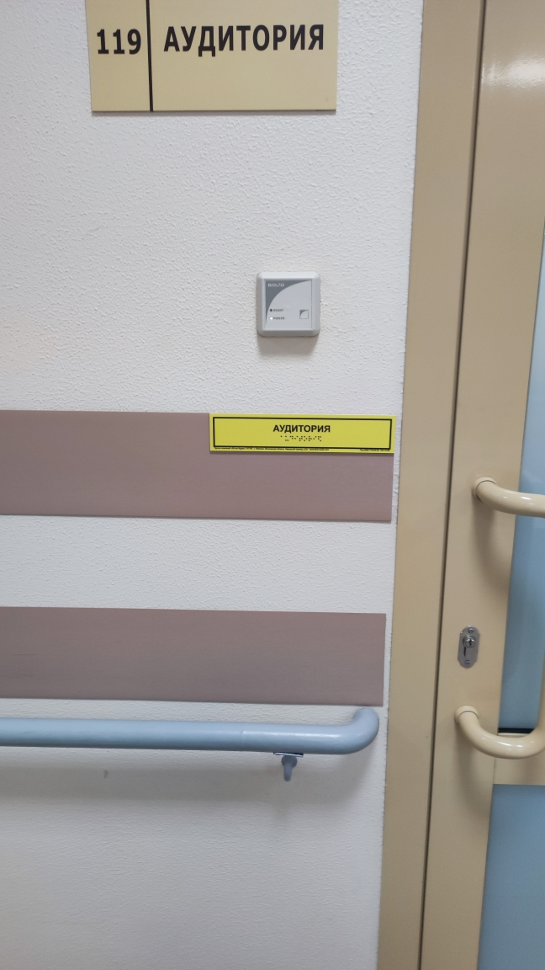
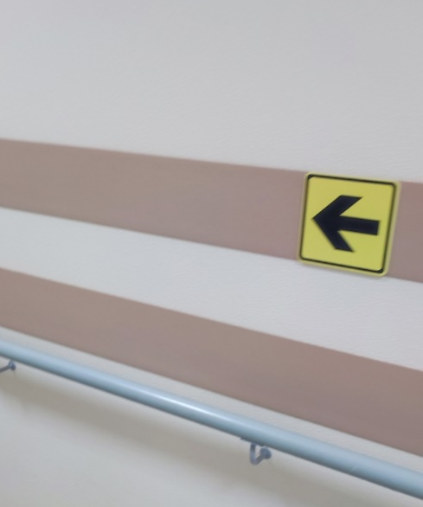
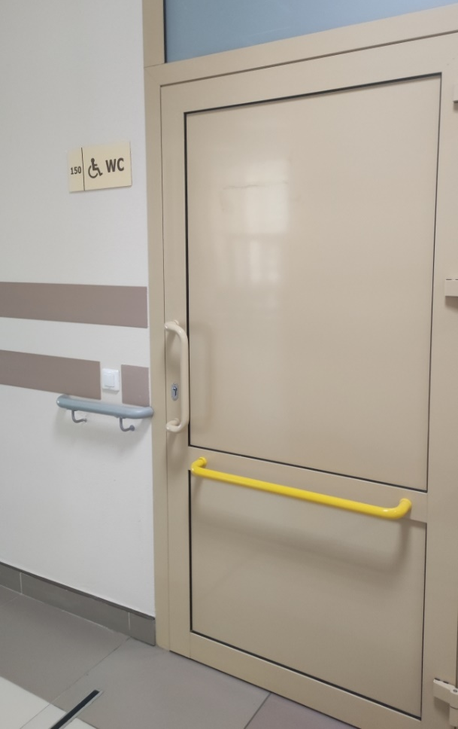
7
На стене рядом
с помещениями находятся таблички с наименованием
и дублированием информации на шрифте Брайля.
В корпусе по маршруту движения размещены тактильные таблички.
6.
6
7.

Slide 9
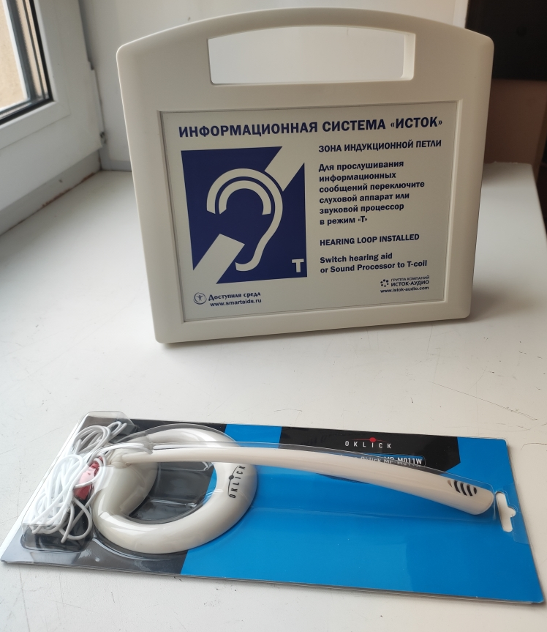
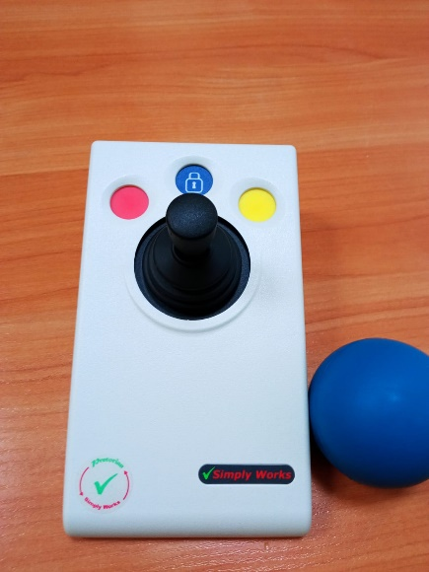
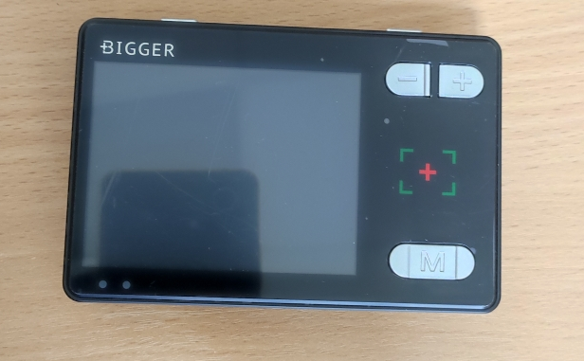
ТЕХНИЧЕСКИЕ СРЕДСТВА ДЛЯ ОБУЧЕНИЯ СТУДЕНТОВ С ИНВАЛИДНОСТЬЮ
Компьютерный джойстик Joystik Simply Woorks для пользователя с нарушением двигательных функций;
портативный видеоувеличитель для лиц с нарушением зрения;
для студентов с нарушением слуха имеется портативная индукционная петля;
3
2
1

Slide 10
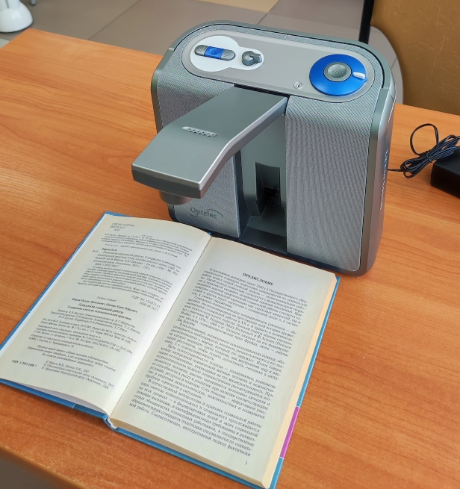
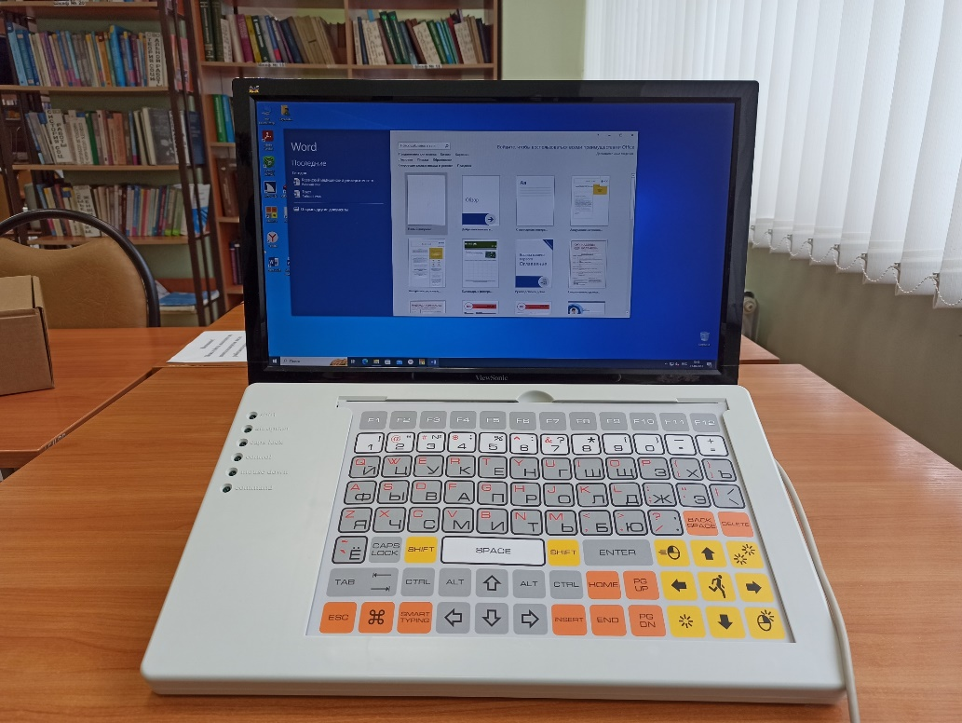
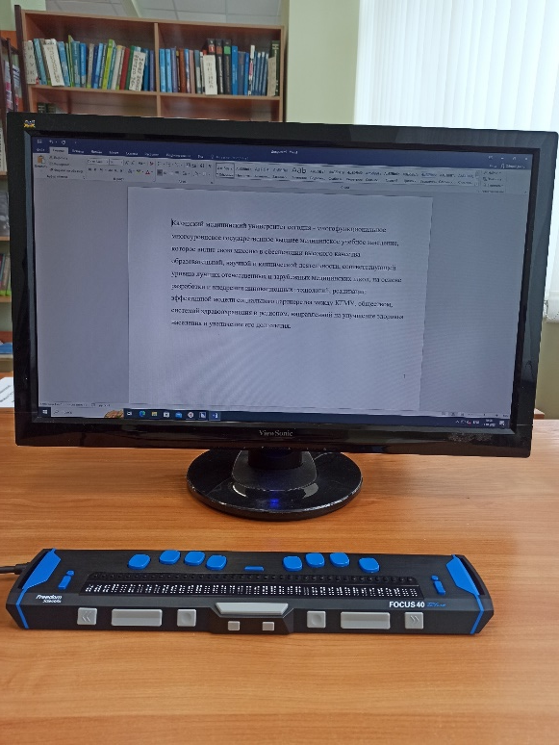
Дисплей Брайля Focus40 Blue V;
Сенсорная программируемая клавиатура Клавинта для лиц с нарушением зрения ;
Читающая машина сканирующая ClearReader+ для лиц с нарушением зрения.
4.
5.
6
6.
В каждом зале библиотеки есть информационная табличка :
2
Уважаемые пользователи!
При необходимости использования устройства ClearReader для слабовидящих обращайтесь к сотрудникам читального зала.
5
4

Slide 11
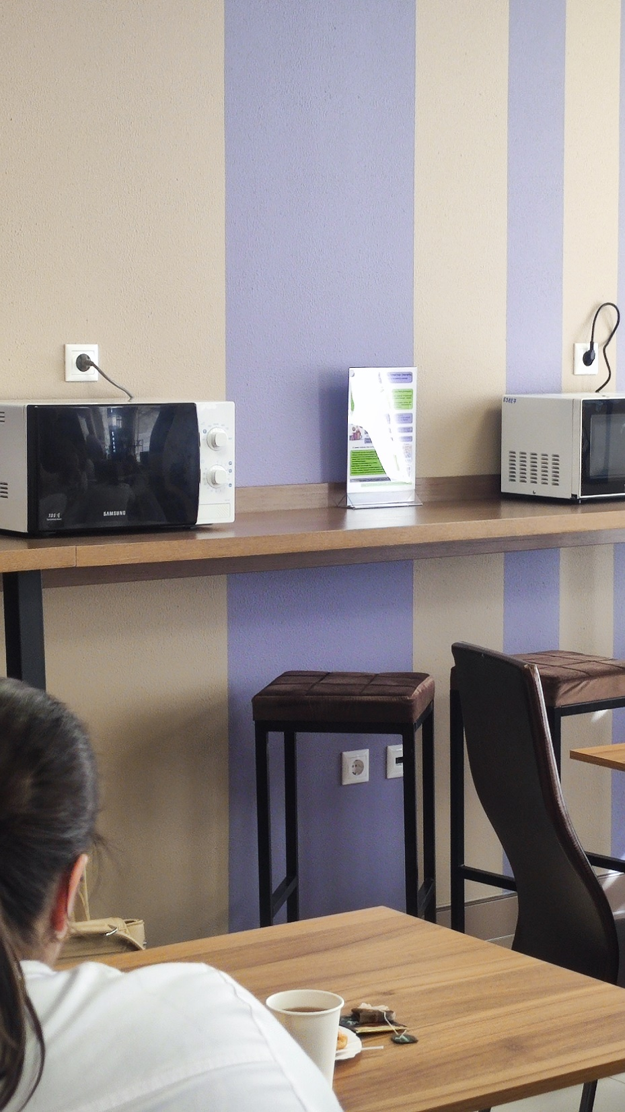
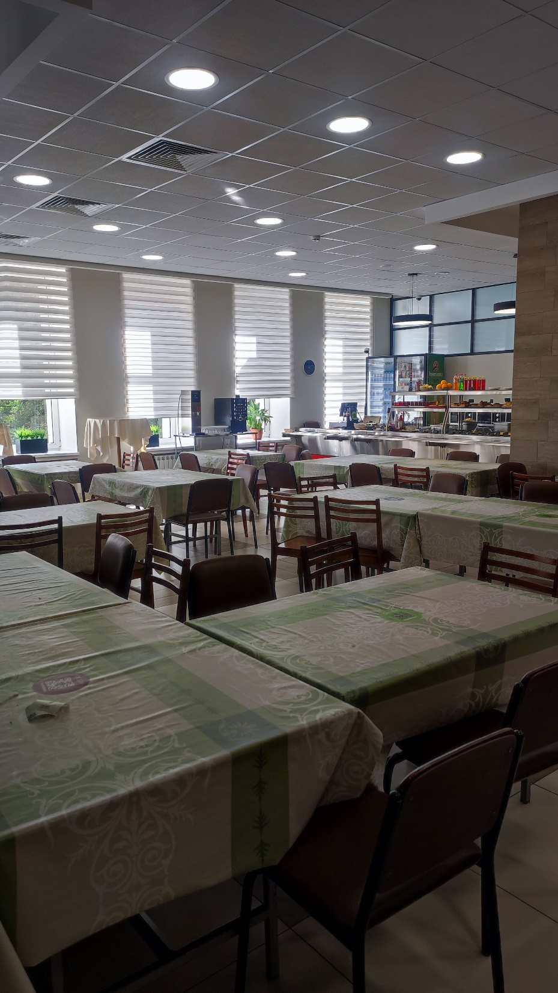
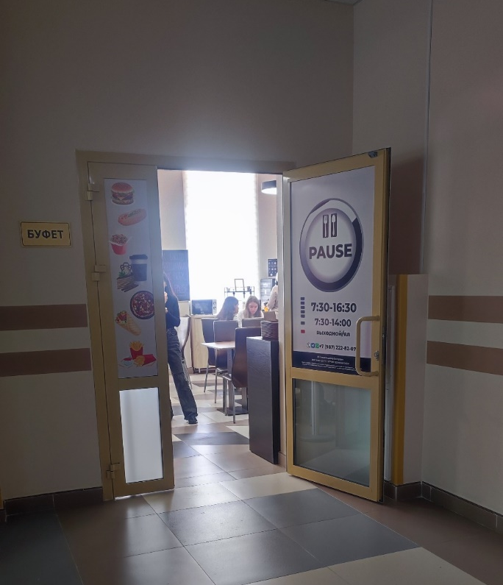
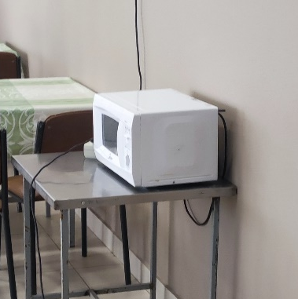
В корпусе работает буфет
на 1 этаже и столовая
на 2 этаже, доступная для лиц с инвалидностью.
В свободном доступе для студентов имеются:
1. микроволновые печи;
2. электрокипятильники.
1
1
2
1

Slide 12
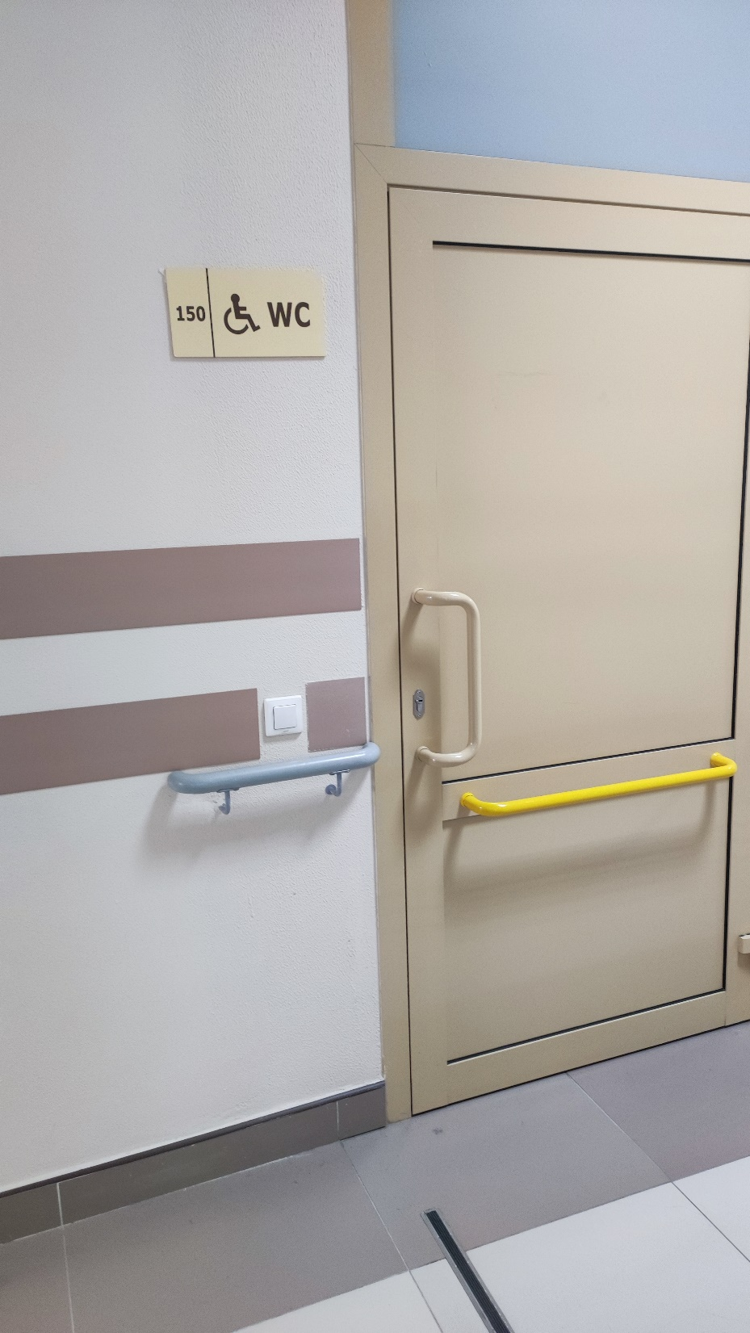
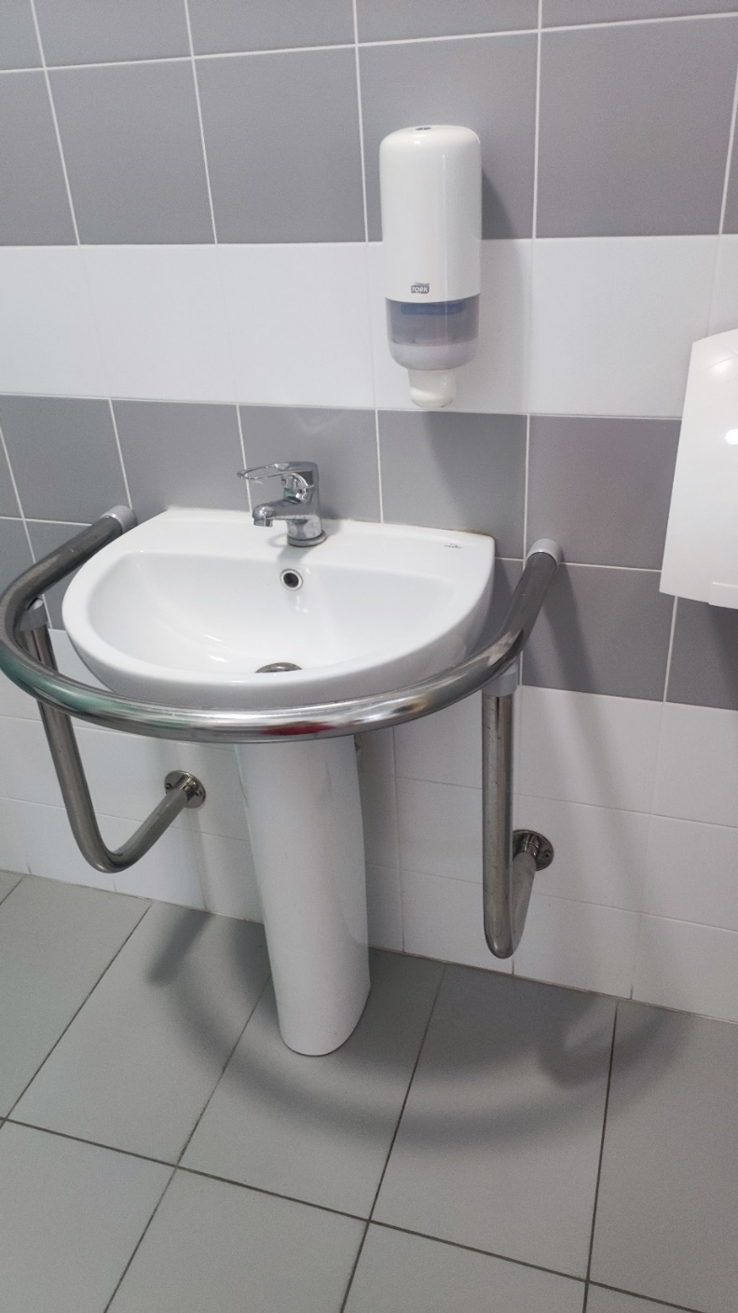
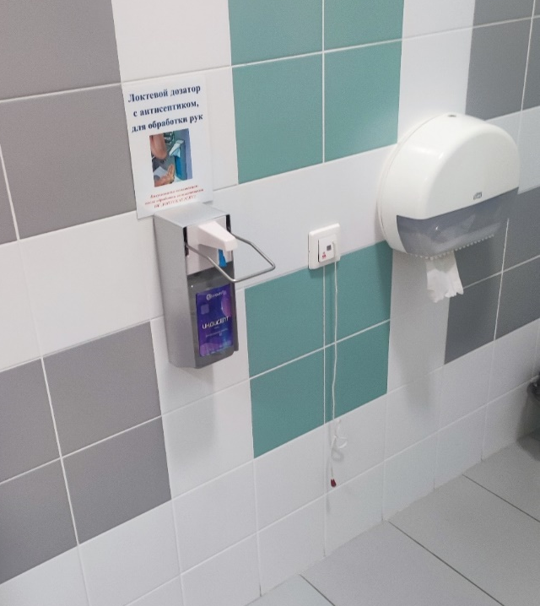
2
4
5
1
3
Санитарно-гигиеническое помещение
для лиц с инвалидность оснащено:
1. поручнями;
2. автоматический дозатор мыла;
3. автоматическая сушилка для рук;
4. кнопкой вызова помощи;
5. автоматическим диспенсером
для туалетной бумаги.

